Slide 1
Vikenkonferansen
Oberst Morten Henriksen
Forsvarets veteraninspektør
2021-10-21

Slide 2
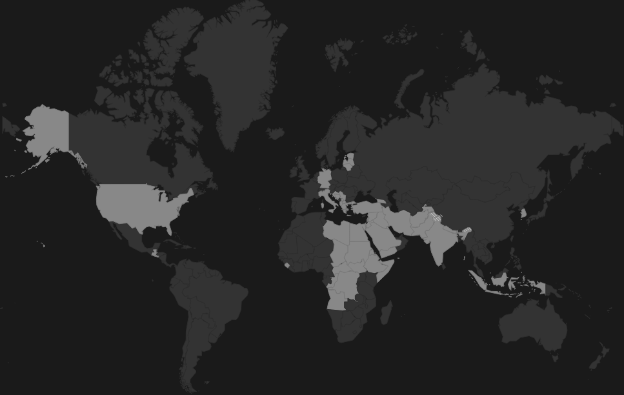
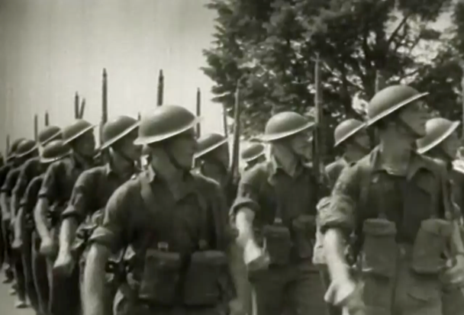
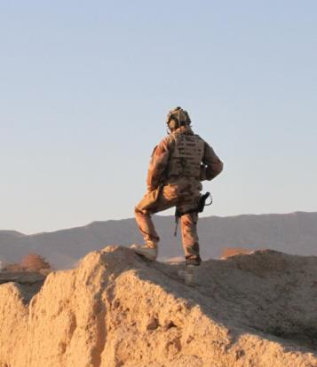
INTERNASJONALE OPERASJONER
100 000 NORDMENN
100 INTERNASJONALE OPERASJONER
40 LAND
4 VERDENSDELER
1947
2021
Notes:
Januar 1947 sendte Norge de første soldatene til Tyskland. De skulle stabilisere landet etter andre verdenskrig. Før vi trakk oss hjem i 1953 hadde over 50 000 nordmenn tjenestegjort i Tyskland. Den operasjonen som startet for 70 år siden i år ble starten på et langt engasjement for Norge i internasjonale operasjoner.
Fra og med 1947 har ca. 100 000 nordmenn tjenestegjort i internasjonale operasjoner
Fra og med 1978 har ca. 40 000 nordmenn tjenestegjort i internasjonale operasjoner (UNIFIL og frem til i dag)
Man antar at totalt er ca. 2/3 av de som har tjenestegjort fortsatt i live
Antall pårøre
Før: 1947 – 2005. Ikke et helhetlig system på plass for å ivareta veteraner og deres familier før, under eller etter en utenlandsoperasjoner. Opptreningen i forkant av utreisen var ofte kort og mangelfull, og det samme var oppfølgingen etter hjemkomst.
Fra 2006 utviklet ulike ordninger for å ivareta veteranene og deres familier, herunder etableringen av Forsvarets veteranadministrasjon som følge av at FSJ så at internasjonal tjeneste kunne medføre en betydelig økt belastning for personellet, dessuten at INTOPS-tjeneste var blitt en «forventet» del av tjenesten for Forsvarets personell, og at det medførte et behov for å kunne anerkjenne, ivareta og følge opp personellet etter tjenesten.
I 2009 kom Familiedirektivet som slo fast at alle avdelinger skulle ha familiekoordinator i ulike prosentstillinger. Informasjon til familiene gir trygghet under alle deler av perioden med internasjonal tjeneste.
«Veteranmeldingen» (Stortingsmelding nr 34 fra 2008-2009) om ivaretakelse av personell før, under og etter deltakelse i utenlandsoperasjoner hadde som formål å sikre best mulig ivaretakelse av veteranene, samt bidra til større forståelse i samfunnet for personell som har utført internasjonal tjeneste.
I 2010 startet Forsvaret et prosjekt med mellomlandinger for veteraner, hvor veteranen ble samlet på et isolert sted for å gjennomføre debriefing og møter med Forsvarets stressmestringsteam, samt fysisk og psykisk «lande» før de fikk reise hjem til sine familier. Dette ble formalisert i «Regjeringens handlingsplan for ivaretakelse av personell før, under og etter utenlandstjeneste» (2011), i det som kalles ett-års-programmet. Forsvaret har et særskilt oppfølgingsansvar i ett år etter hjemkomst fra tjeneste i internasjonale operasjoner. Forsvarets ansvar er i tillegg til det ansvaret det kommunale hjelpeapparatet allerede har. Ettårsprogrammet inneholdt: Informasjon før, under og etter utreise (herunder også familiedag før utreise), Mellomlanding (samt etterlanding), Medaljeparade (med deltakelse av familier), Helsescreening med egenrapporteringsskjema 3-6 mnd etter hjemkomst, tilbud om psykologisk/psykiatrisk oppfølging fra FSAN i inntil ett år etter endt tjeneste (i praksis et livslangt tilbud), Avslutningssamling. Ut over dette arrangerer også Forsvaret gjensynstreff for avdelinger etter at oppfølgingspliktens periode er avsluttet.
2010: Forsvaret pålegges en særskilt oppfølgingsplikt gjennom forskrift til forsvarspersonelloven. Ordet veteran er hverken brukt i lov eller forskrift, der det henvises til «de som har gjort tjeneste i internasjonale operasjoner».
2011: Opprettelsen av Forsvarets veteraninspektør som Forsvarsledelsens rådgiver innenfor veteranområdet og med et særskilt ansvar for å sikre at oppfølgingen av INTOPS-personell skjer iht. det regelverk Forsvaret har etablert for denne personell-kategorien
2013: Opprettelse av Veteranavdelingen i Forsvrsstaben
Regjeringens oppfølgingsplan fra 2014 viderefører en del av tiltakene, vektlegger samfunnsansvaret og sivile myndigheters (helse-, omsorgs- og sosialvesenet, samt kommuner) ansvar og rolle i ivaretakelsen av veteranene og deres familier, samt behovet for kompetanseheving om veteraner og deres familiers utfordringer som følge av tjenesten da mange veteraner opplever at møte med det sivile apparatet kan være vanskelig og at det er lite kunnskap om veteraner. Betydningen av den kompetansen veteranene innehar etter et oppdrag i internasjonal tjeneste, også for sivilsamfunnet, blir vektlagt.
Forsvarets «Reglement for oppfølging av personell fra internasjonale operasjoner» (2014) med tilhørende veiledning. Her skisseres et minimum av tiltak som skal gjennomføres, samt roller, ansvar og myndighet innenfor ivaretakelse for Forsvarets avdelinger.
2016: Opprettelse av Forsvarets veterantjeneste som en fagavdeling med ansvar for Forsvarets oppfølging av personellet før, under og etter INTOPS, drift av Forsvarets veteransenter som et rekreasjonssenter for veteranene og deres familier, samt forvalting av FSJs dekorasjonsinstitutt.
nde er ikke kjent, men vil dreie seg om flere hundre-tusen mennesker

Slide 3
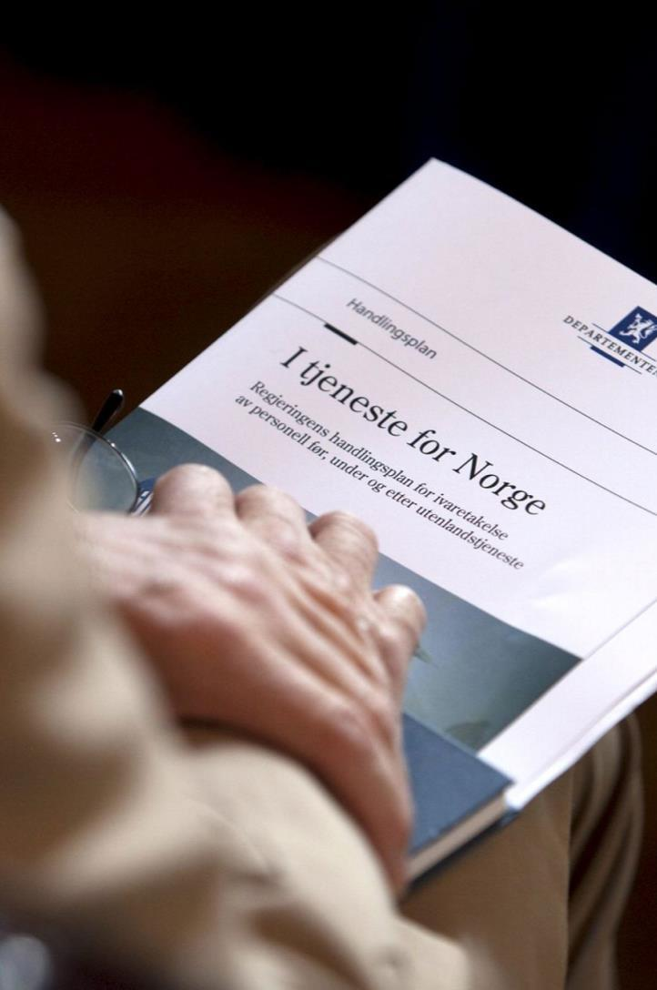
Politiske føringer
St. meld. nr. 34 (2008-2009)
«Fra vernepliktig til veteran»
Regjeringens handlingsplan for ivaretakelse av personell før, under og etter utenlandstjeneste (2011)
«I tjeneste for Norge»
Regjeringens oppfølgingsplan for ivaretakelse av personell før, under og etter utenlandstjeneste (2014)
«I tjeneste for Norge»
St meld. nr. 15 (2019-2020) «Også vi når det blir krevet – Veteraner i vår tid»
Notes:
I erkjennelsen av at anerkjennelse og ivaretakelse av veteraner ikke hadde vært viet mye oppmerksomhet fra samfunnets side, iverksatte regjeringen et arbeid på dette feltet. I 2009 kom St. meld. nr. 34 (2008-2009) «Fra vernepliktig til veteran» som skulle bidra til å skape større forståelse i samfunnet for veteranenes oppdrag, situasjon og behov. Regjeringens handlingsplan (2011) «I tjeneste for Norge» og regjeringens oppfølgingsplan (2014) konkretiserte og videreførte dette arbeidet. Den overordnede hensikten var å unngå at veteranene igjen skulle bli en glemt gruppe. Handlingsplanen la føringer for å styrke samfunnets anerkjennelse og ivaretakelse av personellet. Den interdepartementale innretningen understreker det helhetlige ansvaret knyttet til ivaretakelse og oppfølging av personell som har gjort tjeneste for Norge i utlandet.
I erkjennelsen av at anerkjennelse og ivaretakelse av veteraner ikke hadde vært viet mye oppmerksomhet fra samfunnets side, iverksatte regjeringen et arbeid på dette feltet. Regjeringens oppfølgingsplan peker på at Forsvaret de siste ti år har gjort mye for å bedre situasjonen for personellet som har deltatt i internasjonale operasjoner. Samtidig ønsker regjeringen at sivil sektor skulle ta et større ansvar for å sikre at den enkelte får den hjelpen og støtten en trenger og har krav på. Kommunene spiller en sentral rolle i dette arbeidet, og det er på kommunalt nivå utfordringene ble ansett som størst. I praksis er det i kommunene utøvelsen av det felles samfunnsansvaret vil komme til uttrykk.
St. meld. nr. 15 (2019-2020) oppsummerer de siste tiårets satsning innenfor veteranfeltet, for alle involverte departementer med underliggende etater. Den viser at mye har blitt oppnådd med tanke på anerkjennelse, ivaretakelse og oppfølging av personellet. Man har fått etablert 8. mai som frigjørings- og veterandagen med deltakelse fra kongehus, regjering og Forsvarets ledelse. Fra ett arrangement på Akershus festning i 2011 var det i 2019 over 120 arrangementer rundt om i Norge, bl.a. i regi av kommunene.
Forsvarets ettårsprogram er vel etablert og regulert gjennom et eget reglement. Det innebærer at alt personell fra INTOPS går gjennom et program innenfor rammen av 12 mnd. etter redeployering, iht. Forsvarets oppfølgingsplikt.
Alle veteraner bor i en kommune og det er kommunene som skal levere primære tjenester (helse, sosial, omsorg, skole og barnehage, familievern etc.). Kommunenes ansvar, som en del av samfunnets felles ansvar for oppfølging av veteranene og deres familier. Dette satte regjeringen fokus på i oppfølgingsplanen (2014) og det har vært et sentralt punkt i arbeidet innenfor feltet siden 2014. Det er etablert regionale fagnettverk for innsatspersonell der både helseforetakene ved RVTS, NAV, BUF, politiet og Forsvaret inngår. Kompetanseheving- og overføring fra Forsvaret til det sivile offentlige aktører som helsevesenet (bl.a. fastleger og DPS), familievernet, NAV og til kommuner har stått sentral i arbeidet.
Stortingsmeldingen peker også fremover i form av tre sentrale fokusområder: ivaretakelse av veteraners familier og barn, øke kompetansen om veteraners utfordringer i det sivile hjelpeapparatet og bidra til forskning blant annet om psykisk helse og veteraners levekår.
Minne om hvem veteranene er i denne sammenheng = de som har deltatt i internasjonale operasjoner for Norge.

Slide 4
Forsvarets veterantjeneste - hovedoppgave
ANERKJENNELSE
IVARETAKELSE
OPPFØLGING
Målgrupper
VETERANER/
FAMILIE
SAMFUNNET
VET-ORG
BESLUTNINGS-TAKERE
FORSVARET

Slide 5
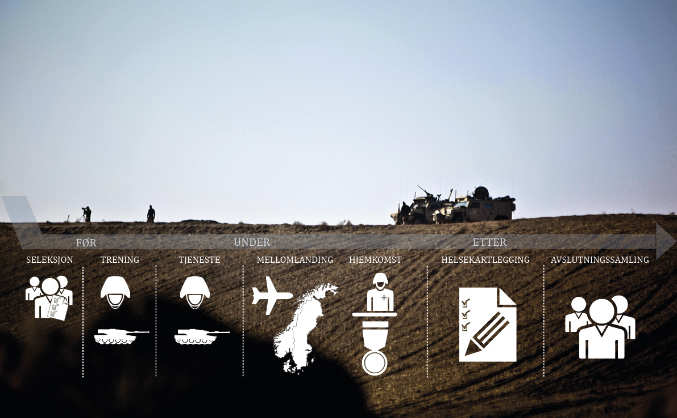
Veterankjeden
Notes:
Det har vært en stor satsing på veteransaken de siste årene. Det har blant annet ført til bedre tilbud for veteraner og veteranfamilier, bedre oppfølging, styrket anerkjennelse og mer forskning på veteranfeltet.
Anerkjennelse og oppfølging av Forsvarets veteraner har fått et vesentlig løft de siste årene. Innføring av en såkalt «mellomlanding» på vei fra operasjonsområdet og medaljeseremonier med deltakelse fra familien og det offentlige Norge, er to tiltak som har bidratt til et slikt løft. I tillegg har vi fått en veterandag, på frigjøringsdagen 8. mai, og at Forsvaret har fått på plass et helhetlig dekorasjonssystem.
Veterankjeden, som dagens veteraner gjennomgår, begynner med seleksjon og trening før utreise, og varer frem til ett år etter hjemkomst.
Forsvaret har en proaktiv rolle frem til 12 måneder etter avsluttet oppdrag.
NB! Kommunene, og andre offentlige tjenesteytere, som helse, sosial etc. har et selvstendig ansvar overfor veteranene og deres familier/pårørende hele tiden. Forsvarets system for ivaretakelse og oppfølging er et supplement til det offentlige systemet. Forsvaret her ikke et eget helsevesen, et eget NAV eller familievern, da personellet skal benytte det regulære ssytemet.
Etter de 12 månedene:
Forsvaret har fortsatt en åpen dør. Du kan alltid ta kontakt med Forsvaret, uansett hvor lenge siden det er du har tjenestegjort.
Forsvarets veteransenter kan fortsatt benyttes livet ut.
Forsvarets sanitet sine helsetilbud (NMP og IMPS) er også et tilbud som fortsatt kan benyttes. Men det sivile hjelpeapparatet er det primære kontaktpunktet for helsespørsmål.

Slide 6
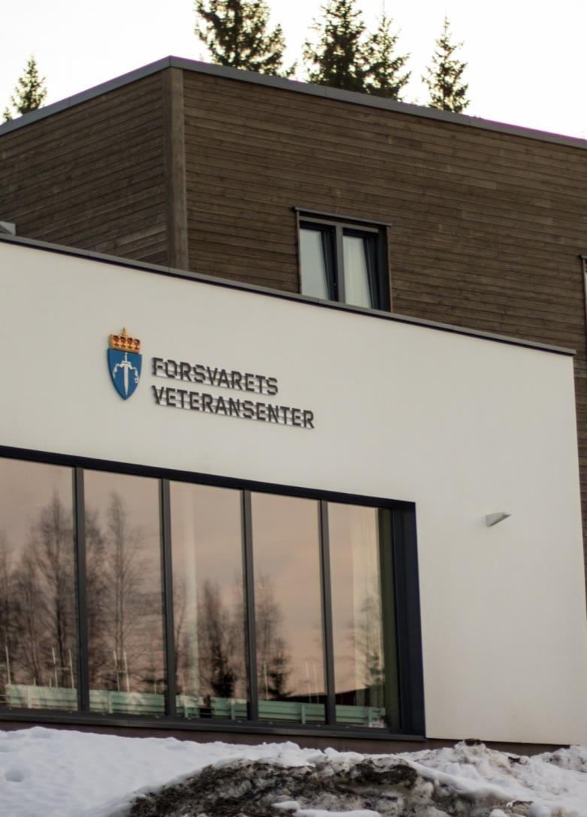
Forsvarets tilbud
Forsvarets veteransenter (FVS)
Forsvarets åpne dør
Forsvarets ettårsprogram
FSJ dekorasjonsinstitutt
Markeringer og jubileer
Forsvarets sanitet (FSAN)
Samarbeid med sivile offentlige aktører
Samarbeid med veteranorganisasjonene
Forsvarets tilbud er et supplement til det offentlige tilbudet, men ingen erstatning for det.
Notes:
FVS: Forsvaret har et veteransenter som ligger på Bæreia utenfor Kongsvinger (ca. en time nord-øst for Gardermoen).
Senteret er et rekreasjons- og aktivitetstilbud som kan benyttes av veteraner og deres familier før, under og etter tjeneste i internasjonale operasjoner. Forsvarets åpne dør for veteranhenvendelser, som gir råd og veiledning på telefon og e-post, er også en del av Forsvarets veteransenter.
Senteret er i drift døgnet rundt det meste av året, men har stengt noen uker om sommeren og normalt de to første ukene i desember samt påsken. Periodene hvor det holdes stengt vil bli annonsert på forsvaret.no/veteransenteret.
FVS tilbyr gratis opphold for familiemedlemmer til en som tjenestegjør i internasjonale operasjoner. Senteret kan også brukes under permisjon fra utenlandstjeneste.
Åpen dør:
Har du et spørsmål om dekorasjoner, internasjonale operasjoner eller veteranaktiviteter? Søker du råd og veiledning om Forsvarets og samfunnets ulike tilbud til veteraner? Forsvarets åpne dør for veteraner og deres familier er der for deg. Både veteraner og veteranfamilier inviteres til å sende e-post til veteraner@mil.no eller ringe 800 85 000 – uavhengig av når du tjenestegjorde.
Dekorasjonsinstituttet:
FVT forvalter FSJs dekorasjonsinsitutt gjennom å lede, og stille sekretariat for, FDR og FSDR. Alle dekorasjonsaker inn til Forsvaret behandles av Dekorasjonsseksjonen i Forsvaret. For 2019 (før Covid) ble det gjennomført over 100 seremonier, ut over 8. mai, som var den store hovedmarkeringen.
Det gjennomføres også ettertildeling av intops-medaljen. For 2019 overrakte Forsvaret 1947 medaljer for internasjonal tjenenste. Ca. 60 % var for intops-tjeneste mellom 1947-2000.
Søke om medaljer (ID-porten) gå til: forsvaret.no/om-forsvaret/uniformer-greder-medaljer/medaljer/innstille-til-medalje
Send mail til veteraner@mil.no
Markeringer og jubileer:
Forsvaret, og sivilsamfunnet, gjennomfører hvert år en rekke markeringer som f.eks. 8. mai, Forsvarets minnedag, markeringer av bidrag til intops og jubileer som UNIFIL-jubileet i 2018, samt en rekke gjensysntreff for avdelinger fra INTOPS.
Forsvarets sanitet:
Forsvarets helsetilbud til veteraner:
Institutt for Militær Psykiatri og Stressmestring (IMPS)
Kontaktpunkt for veteraner med helsespørsmål relatert til internasjonale operasjoner før, under og etter tjeneste. Dette er et lavterskeltilbud for veteranene, og et supplement til sivil helsetjeneste. Her tilbys blant annet medisinsk hjelp til alle veteraner med helseplager relatert til internasjonale operasjoner – eventuelt videre henvisning til sivilt helsevesen.
Kontor for Psykiatri og Stressmestring (KPS)
Har ansvaret for Forsvarets tjenester innen psykiatri og stressmestring. Kontoret driver forebyggende virksomhet, gir begrenset behandling og påtar seg rollen som sakkyndig i seleksjons-, tjenestedyktighets- og erstatningssaker. Kontoret har sterk kompetanse inne traume- og kriserelaterte psykiske vansker og skader og er et supplement til sivil spesialisthelsetjeneste.
Det finnes en ordning hvor veteraner, etter avtale, kan få refundert reisekostnader knyttet til behandling. Les mer på forsvaret.no/veteraner
NMP og KPS er lokalisert sammen i «Gamle Logen» i Oslo sentrum. Det er også fem regionale stressmestringsteam:
Nord (Bardufoss)
Trøndelag (Værnes)
Vestlandet (Haakonsvern/Bergen)
Rogaland (Harald Hårfagre/Madla)
Østlandet (Sessvollmoen)

Slide 7
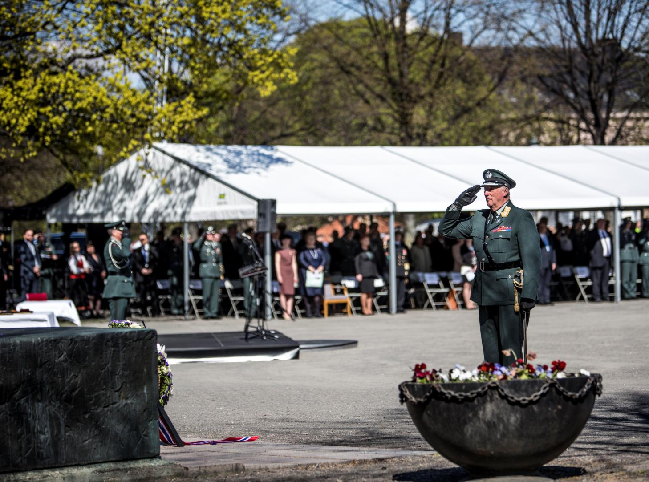
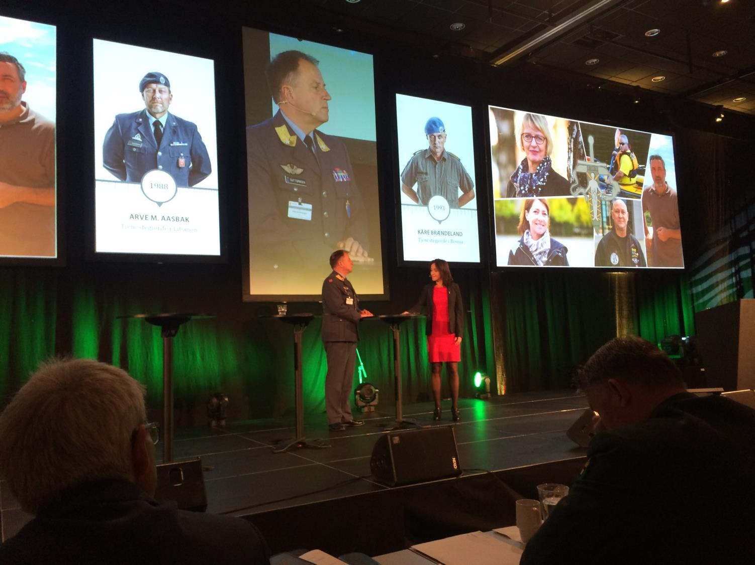

FRIGJØRINGS OG VETERANDAGEN 8. MAI
NASJONAL VETERANKONFERANSE
ETATSLEDERMØTE
Notes:
8. mai er nasjonens frigjørings- og veterandag. Dette ble vedtatt av Stortinget i 2010 og første gang det ble gjennomført var på Akershus festning i 2011, med deltakelse fra Kongehuset, regjeringen og Stortinget. Fra starten i 2011 med ett arrangement, var det i 2019 over 120 arrangementer på 8. mai rundt om i hele landet. Her har kommuner og ordfører gjort en viktig jobb for å bidra til en synlig anerkjennelse av nasjonens veteraner.
Nasjonal veterankonferanse har vært arrangert i sitt nåværende format side 2013. Den gang var det i Bergen. Siden har den vært holdt i Tromsø, Trondheim, Stavanger, Kristiansand, Sandefjord, Lillehammer. Som alt annet ble også NVK påvirket av Covid, men i 2022 vil den bli arrangert i Molde
Etatsledermøte er et årlig møte, arrangert av FSJ, der SJ HDIR, SJ AVDIR (NAV), SJ BUFDIR, SJ SPK samt SJ POD og FVI møtes for å utveksle erfaringer og bidra til at man opprettholder fokus på veteransaken innenfor de respektive direktorater og etater. Møtet har vært arrangert siden 2012. Det har en viktig funksjon i å sikre at det tverrsektorielle perspektivet innenfor veteranområdet blir opprettholdt og er forankret hos ledelsen i de direktorater og etater som har et utøvende ansvar for å bidra til anerkjennelse og sikre ivaretakelse og oppfølging av veteranene og deres familier.

Slide 8
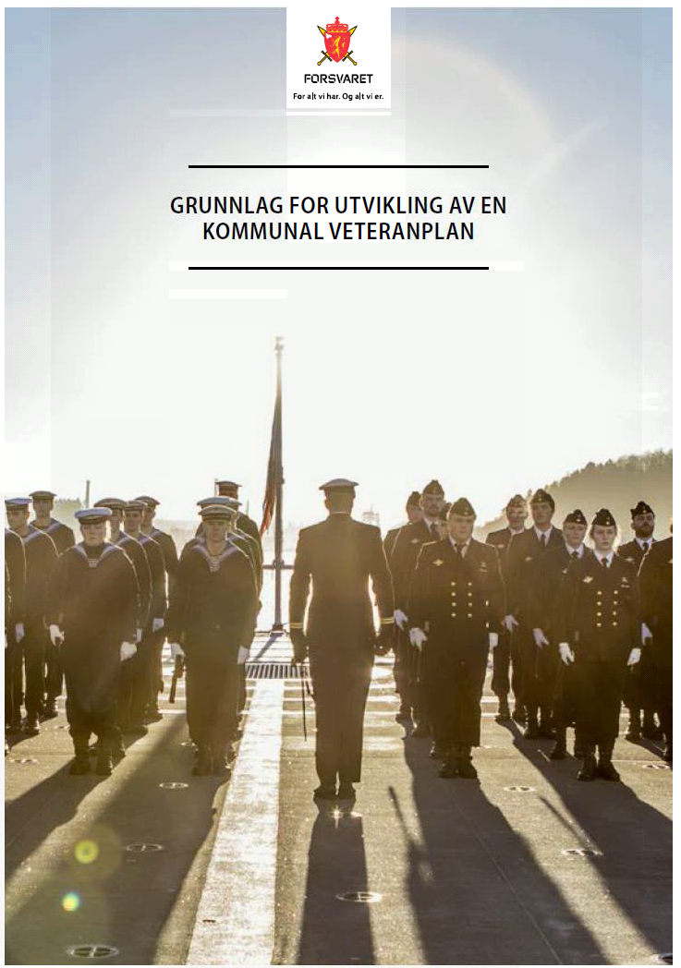
Kommunale veteranplaner
Tiltak 14 i regjeringens oppfølgingsplan (2014): «Kommunene oppfordres til å utarbeide kommunale eller interkommunale veteranplaner»
Veteranområdet omfatter ikke kun veteranene, men også deres familier og det lokalsamfunnet de er en del av.
Alle veteraner bor i en kommune, og kommunen er den primære tjenesteleverandøren.
I praksis er det i kommunene utøvelsen av det felles samfunnsansvaret ofte kommer til uttrykk.
Forsvaret har kunnskap om anerkjennelse, ivaretakelse og oppfølging av veteraner fra internasjonale operasjoner.
Forsvaret ønsker å dele kunnskap, erfaring og kompetanse man har på veteranfeltet med kommunene.
Notes:
Forsvaret har utviklet et dokument som grunnlag for utarbeidelse av kommunale veteranplaner. Dokumentet ble i 2017 distribuert til samtlige av landets, den gang, 426 kommuner. Dokumentet omhandlet satsningsområdene anerkjennelse, ivaretakelse og oppfølging. Kompetanseheving og samhandling var, og er, viktige forutsetninger. Dokumentet beskrev ulike kompetansemiljøer og ressurser kommunene kan benytte seg av, samt innholdt forslag til tiltak som kan benyttes i en kommunal plan. Totalt har nå 131 kommuner etablert en veteranplan, og 30 er i prosess med å utvikle denne type plan. En rekke kommuner har gått sammen om arbeidet med å utvikle planen.
Anerkjennelse er både en oppgave for Forsvaret og kommuner og nærmiljøer, ref. arrangementer på 8. mai, ifm medaljeseremonier etc
Ivaretakelse omfatter alt personell, i mange henseende vil dette kunne sees som forebygging. Her har kommunene en helt sentral oppgave da det er de som er primærleverandør av tjenester
Oppfølging omfatter de som har behov for dette. Her har kommunene en helt sentral rolle som tjenesteprodusent.
Alle veteraner bor i en kommune, og det er i kommunen tjenestetilbudet i hovedsak er lokalisert
Etablering av veterankontakter i kommunene og interkommunalt samarbeid
Oversikt over kompetansesentre, samarbeidspartnere og ressurser som f.eks. RVTS Øst med kurs og seminarer, e-læringskurs (KS-Læring Veteran), Kompetansemiljøet for veteraner på NAV Elverum, NAVs veterankontakt i Oslo og Viken samt kompetansemiljøet ved familievernet på Hamar.
Eksempel Anerkjennelse
Kommunen etablerer et årlig arrangement for veteranene i kommunen med ordføreren som vertskap. Arrangementet legges til frigjørings- og veterandagen 8. mai og der veteraner i kommunen inviteres. Hvis det er mulig bør veteranenes familie og pårørende også inviteres. Det bør vurderes å la en veteran holde talen for dagen. Arrangementet kan gjennomføres på kveldstid for å øke oppslutningen, og samarbeid med andre kommuner kan vurderes.
Kommunen skal skaffe seg oversikt over lokale veteranorganisasjoner, legge til rette for samarbeid mellom kommune og disse, samt avholde dialogmøter for å utveksle erfaringer og videreutvikle innsatsen.
Eksempel Ivaretakelse
Kommunen skal etablere en nettside som gir informasjon om veteraner og kommunens tiltak overfor veteraner og deres familier, til ansatte i barnehage og skole, fastleger og andre kommunale tjenesteytere. Kommunen skal utarbeide en tilsvarende informasjonsbrosjyre som kan være tilgjengelig på legekontorer, helsestasjoner og andre offentlige kontorer.
Kommunen skal sende ut et informasjonsbrev til alle fastleger, skolehelsetjenesten, NAV-kontorer m fl med informasjon om veteraners og deres familier/barns særlige behov.
Kommunen vil utpeke en kommunal veterankontakt. Veterankontakten vil ha ansvar for å holde oversikt over kommunens tilbud (til veteraner og deres familier), samt besitte kunnskap om sentrale aktører innenfor feltet og det tilbudet de har. Veterankontakten vil være kommunes kontaktpunkt for veteraner, andre samarbeidskommuner, aktører innenfor feltet, samt for Forsvaret.
Eksempel Oppfølging
Kommunen skal gjennomføre kurs for å øke kompetansen om veteraner, og betydningen av deres erfaringer og utfordringer for familien, og barn spesielt. Kompetansemiljøet ved RVTS kan benyttes for å bidra til dette.
Helse- og velferdskontoret skal ha en koordinerende rolle for veteraner ved rehabilitering. Kommunen skal vurdere å etablere ansvarsgrupper ved behov, når tjenestene skal samordnes, og sikre at veteranene får et tilbud som er tilpasset behovet.
Kommunen skal tilstrebe å tilrettelegge arbeidsforhold for partnere til personell som tjenestegjør i internasjonale operasjoner, hvis disse skulle ha behov for dette.

Slide 9
Oslo og Viken
52 kommuner
31 med veteranplan xx
6 i prosess xx
2 kommuner <10 vet xx
Antall veteraner
Viken 9434
Oslo 4120

Slide 10
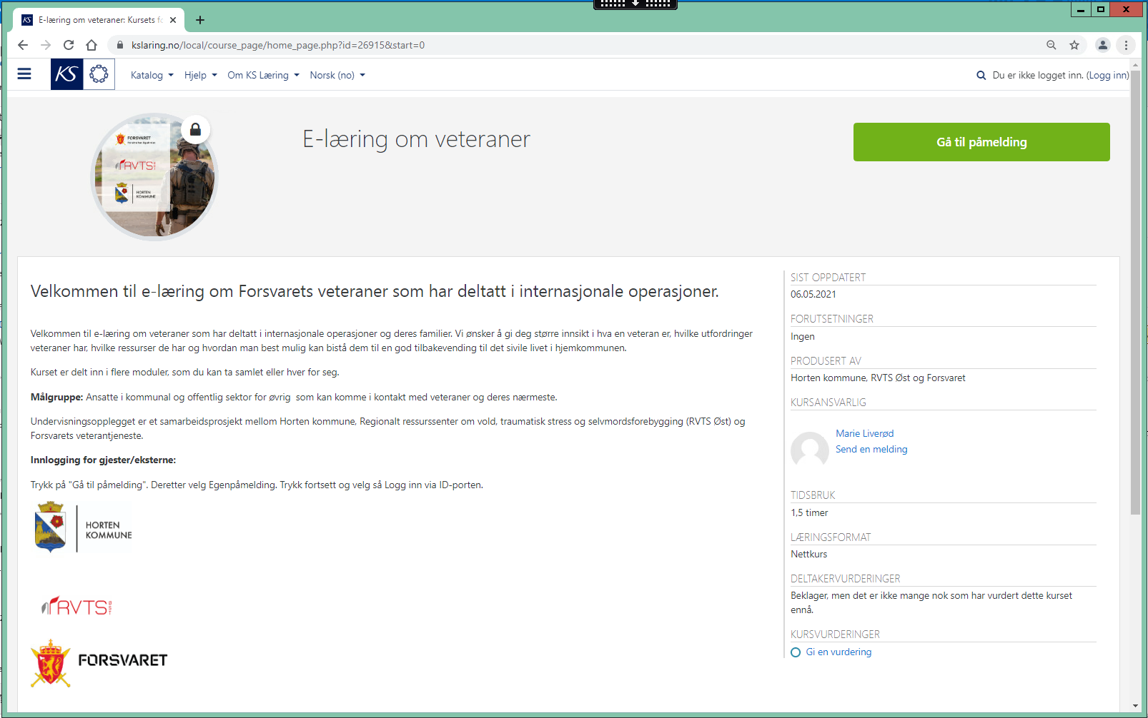
E-læringskurs om veteraner (KS-Læring)
Notes:
E-læringskurset omhandler veteraner som har deltatt i internasjonale operasjoner og deres familier. Hensikten er å gi større innsikt i hva en veteraner, hvilke utfordringer veteraner har, hvilke ressurser de besitter og hvordan man best mulig kan bistå dem, og deres familier, til en god tilbakevending til det sivile livet i hjemkommunen. Kurset gir også en nyttig oversikt over hvilke ressurser de som jobber med veteraner kan benytte seg av (faglig støtte, informasjon, tilgang på kunnskap).
Kurset er modulbasert, og man kan gå gjennom hele kurset samlet, eller ta hver modul for seg.
Innhold: 6 moduler:
Modul 1: Hva er en veteran?
Modul 2: Utfordringer for veteraner
Modul 3: Familie og barn
Modul 4: Ressurser for veteraner
Modul 5: Stressmestring og SMART (stressmestringsapp, opprinnelig laget for det australske forsvaret, tilpasset norske brukere)
Modul 6: Veteraner og kommunene
Målgruppe: Ansatte i kommunal og offentlig sektor, og andre, som kommer i kontakt med veteraner og deres nærmeste.
Kurset er et samarbeidsprosjekt mellom Horten kommune, Regionalt ressurssenter om vold, traumatisk stress og selvmordsforebygging (RVTS) Øst og Forsvarets veterantjeneste.
Kurset er tilgjengelig for alle gjennom innlogging «Gå til påmelding» (går via ID-porten).
Ut over dette har RVTS Øst i samarbeid med forsvaret utviklet kurs rettet mot ulike kategorier innenfor offentlig forvaltning og tjenesteyting. Dette omfatter kurs for kommunale veterankontakter, kurs for beslutningstakere i kommunen, kurs for helsepersonell, kurs for fastleger og kurs for pedagogisk personell (skole og barnehage). Kurs for samtalegrupper for barn med foreldre ute er også under utvikling (RVTS Nord).
I samarbeid mellom RVTS Øst, Forsvarets sanitet er det utviklet to-dagers kurs for leger og psykologer (er godkjente av Legeforeningen og Psykologforeningen – er meritterende).
Det har også vært gjennomført kurs for NAV-ansatte, både rådgivende leger og de som jobber i førstelinjen).

Slide 11
Statsforvalterens rolle i veteranarbeidet
«Statsforvalteren skal på egnet måte ha anerkjennelse og ivaretakelse av personell som har tjenestegjort i internasjonale operasjoner som tema i møter med kommunene. Dette kan for eksempel være gjennom kommunale planer for anerkjennelse og ivaretakelse av personell som har tjenestegjort i internasjonale operasjoner, den nasjonale frigjørings- og veterandagen 8. mai og nasjonal veterankonferanse.»
Som St. meld nr. 15 pekte på er det stadig behov for å bygge opp kompetanse hos det sivile helse-, omsorgs- og sosialapparatet og sikre kunnskapsoverføring til disse sektorene
Veiledning av kommunene og sikre kommunalt samarbeid, gjennom dialog/møter og tilrettelegge for kunnskapsheving f.eks. gjennom å arrangere seminarer e.l. i samarbeid med Regionalt ressurssenter om vold, traumatisk stress og selvmordsforebygging (RVTS)
Kan nettverk for veterankontakter understøttes av kontaktpunkt/koordinator hos statsforvalteren?
Notes:
I regjeringens oppfølgingsplan (2014) rettes fokuset mot sivil sektor og særlig kommunenes rolle og ansvar.
Et av tiltakene i planen oppfordrer kommunene til å utvikle kommunale veteranplaner for å sikre veteranene et best mulig tjenestetilbud.
Gitt Statsforvalterens rolle, blant annet med tanke på samarbeid og samordning mellom kommunene, samt Statsforvalternes oppgave med å veilede kommunene vil det være hensiktsmessig å vurdere en koordinerende rolle sett opp mot kommunenes arbeid med anerkjennelse, ivaretakelse og oppfølging. Dette for å sikre at kommunene besitter tilstrekkelig kompetanse og kunnskap for å kunne imøtekomme regjeringens politiske intensjon innenfor veteranområdet, samt at det vil kunne bidra i forebyggende retning. Herunder f.eks. med tanke på fylkeslegens funksjon, samt ha grensesnitt mot bl.a. familievern.

Slide 12
Forekomst av psykiske helseplager blant norske Afghanistan-veteraner i 2020
Notes:
I denne helseundersøkelsen har vi målt psykiske helseplager på flere måter.
Vi har derfor forsøkt å fange opp de mest vanlige psykiske helseplagene i militære populasjoner, slik som generelle stressreaksjoner, PTSD, depresjon, angst, søvnproblemer, alkoholmisbruk (16,1 % har risikofylt / skadelig forbruk.
Disse helseplagene er målt med standardiserte, validerte måleinstrumenter som har etablerte grenseverdier for hva som anses som klinisk signifikant symptomtrykk
Disse grenseverdiene brukes også i faglitteraturen for å estimere hvor mange som har et klinisk betydningsfullt nivå av symptomer, og vil være indikativt på forekomst av medisinske diagnoser.
Siden det ikke er mulig å bestemme diagnoser uten å gjøre kliniske intervjuer, vil vi her bruke allerede kjente grenseverdier for å kunne si noe om andel personer med et betydelig symptomtrykk.
Totalt i undersøkelsen var det 6083 personer som svarte på minst ett av instrumentene som måler psykiske helseplager. 635 av disse rapporterte symptomer over klinisk grenseverdi på én eller flere av de følgende psykiske helseplagene.
Vi fant at 10,4 % av veteranene rapporterer psykiske helseplager. Dette er et noe høyere tall enn det som ble rapportert tidligere i samme populasjon (2).

Slide 13
Forekomst av psykiske helseplager blant norske Afghanistan-veteraner i 2020
14,9 %
10,4 %
10,7 %
8,2 %
Ingen kjønnsforskjell
i psykiske helseplager
82 % høyere risiko
for psykiske helseplager blant veteraner som sluttet i Forsvaret
Notes:
Vi observerte ingen forskjell i forekomst av psykiske helseplager mellom menn/kvinner. Dette er uvanlig, da de fleste studier, både på sivile og militære, finner mer psykiske helseplager blant kvinner. Derimot fant vi at blant de som sluttet i Forsvaret etter tjenesten, er det betydelig flere som har psykiske helseplager enn blant de som fortsatte i Forsvaret etter endt utenlandstjeneste. Dette bekrefter et funn som er gjort tidligere på norske Afghanistan-veteraner (9) og som bør få implikasjoner for oppfølging.
Ingen forskjeller mellom menn og kvinner når det gjelder psykiske helseplager. Dette er uvanlig funn, da de fleste studier, sivilt og militært, viser at det foreligger høyere rapportering av psykiske helseplager blant kvinner. Det finnes et militært studie fra Canada som finner det samme som oss (2014).

Slide 14

Preferanser mht. helsehjelp for psykiske helseplager
2012
2020
39,1 %
20,5 %
18,5 %
7,8 %
7.0 %
3,8 %
3,4 %
31,9 %
22,9 %
24,9 %
6,3 %
5,9 %
1,9 %
6,2 %
Johnsen & Bøe (2016) Norske Afghanistan-veteraner: Stigma, barrierer og helsehjelp.
Notes:
Mange ser på fastlegen som naturlig å oppsøke dersom de skulle få psykiske helseproblemer.
Det ser ut til at private spesialister er foretrukket sammenlignet med offentlig psykisk helsevern, men preferanse for offentlig psykisk helsevern har en betydelig økning fra 3,1 % i 2012 til 6,2 % i 2020.
Tilliten til hjelpeinstanser i Forsvaret er fortsatt god.
Vi har gjort mye for å få veteraner til å bruke sivilt helsevesen, RVTS holder kurs for fastleger m.m. Det er i de sivile de skal få sin behandling. Så vi er glad for den betydelige økning å søke hjelp ved DPS’ene

Slide 15

Eksponering for alvorlige hendelser i Afghanistan
Notes:
En alvorlig enkelthendelse kan i noen tilfeller være nok til å skape helseplager, men man vet at gjentatte hendelser øker risikoen for en negativ utvikling. Vi fant at majoriteten av veteranene har vært eksponert for minst én alvorlig hendelse, dvs 92,5 %, og det er bare 7,5 % som ikke rapporterer noe eksponering for alvorlige hendelser.
Som dere kan se er hendelsene var fordelt på et bredt spekter av ulike typer belastende opplevelser.
Vi ser at 42,2% vært i en truende situasjon og 43,5 % hadde opplevd å bli angrepet
Videre ser vi at 21,6% sier de var nær ved å bli drept og 78,0 % rapporterte at de hadde tjenestegjort i et område med høyt trusselnivå,
22,4% rapporterer at noen nær ble alvorlig skadet
16,7% rapporterer at en nær mistet livet (norsk, alliert og Afgh soldater)
19,5 % opplevde at de i et øyeblikk trodde de skulle dø.
Dette viser at mange deltakere har opplevd alvorlige hendelser.
Totalt er det 92,5% som rapporterer en eller annen form for belastning, dvs. at det bare er 7,5% som rapporterer ingen eksponering/belastning.

Slide 16
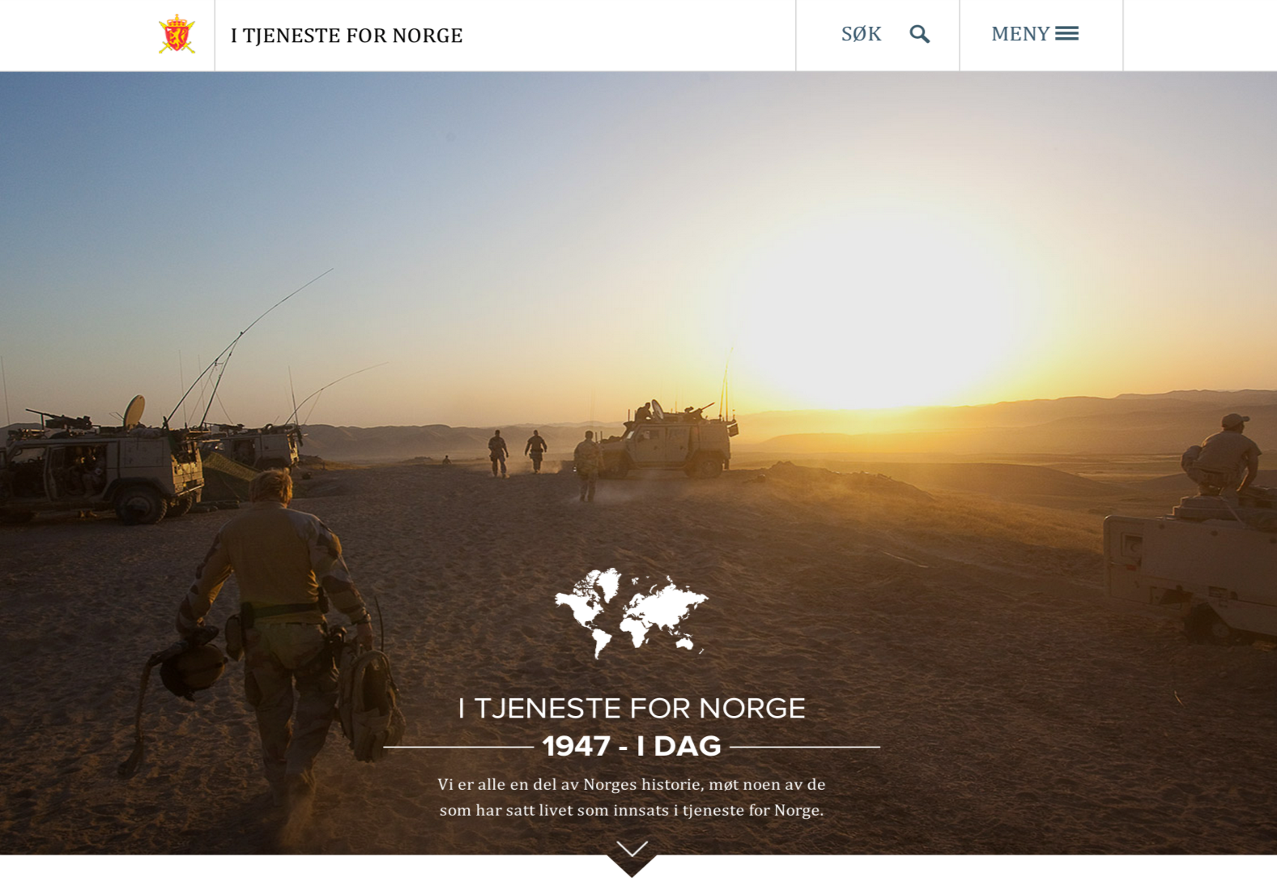
Itjenestefornorge.no
Notes:
For «å gjøre relevant informasjon tilgjengelig for samfunnet» (og alle fire prioriterte målgrupper) har vi etablert nettstedet «itjenestefornorge.no». Her presenteres samtlige internasjonale operasjoner hvor Norge har bidratt med militært personell, i tillegg til at vi presenterer veteranenes egne historier – og at veteranene har mulighet til å fortelle sine egne.

